Slide 1
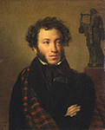
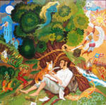
Чудеса чудесные
По сказкам А.С. Пушкина

Slide 2
Разминка Царь с царицею прощается, в путь-дорогу снаряжается, А когда он возвращается, дочка малая рождается. Да растит ее не мать -царица, а мачеха-красавица. И царевну молодую отправляет в глушь лесную, Под сосной бросает там На съедение волкам… (Назовите сказку)

Slide 3
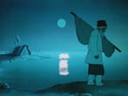
Сейчас потолкуем о сказке другой: тут синее море, тут берег морской. Старик вышел к морю, он невод забросит, Кого-то поймает и что-то попросит, О жадной старухе рассказ тут пойдет . А жадность, ребята, к добру не ведет… (Назовите сказку)

Slide 4
Другая сказка про царя… И он с царицею прощается И в путь-дорогу снаряжается. Царице сына Бог дает. Она гонца с бумагой шлет К царю, где бой с врагом идет… (Назовите сказку)

Slide 5
Третий царь войну любил. Всем соседям он грозил. Но когда подкралась старость, Самому царю досталось От соседей удалых… (Назовите сказку)

Slide 6
Что жадность, ребята, к добру не ведет И жадный не дальше корыта уйдет, Про то повествуется в сказке про плотника, Повара, конюха и на все руки работника… (Назовите сказку)

Slide 7
«Сказка о царе Салтане» В синем небе звезды блещут, В синем море волны хлещут; Туча по морю идет, Бочка по морю плывет. Словно горькая вдовица, Плачет, бьется в ней царица… (Какое чудо произошло? Продолжите сказку)

Slide 8
К морю лишь подходит он, Вот и слышит будто стон… Видно, на море не тихо; Смотрит-видит дело лихо; Бьется лебедь от зыбей, Коршун носится над ней; (Какое чудо произошло?)

Slide 9
«Что ты тих, как день ненастный? Опечалился чему?»- Говорит она ему. Князь печально отвечает: «Грусть-тоска меня съедает, Одолела молодца: Видеть я б хотел отца». (Какое чудо совершает лебедь?)

Slide 10
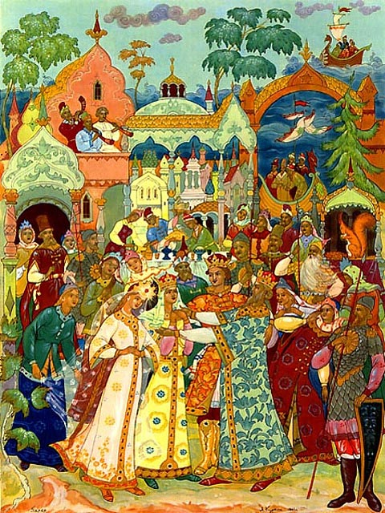
«…Это чудо знаю я; Полно, князь, душа моя, Не печалься; рада службу Оказать тебе я в дружбу». С ободренною душой Князь пошел себе домой; Лишь ступил на двор широкий…
(Какое чудо увидел
перед собой князь?)

Slide 11
Князь пред нею стал божиться, Что пора ему жениться, Что об этом обо всем Передумал он путем; Что готов душою страстной За царевною прекрасной Он пешком идти отсель Хоть за тридевять земель… (Какое самое радостное чудо свершилось перед глазами Гвидона?)

Slide 12
По «Сказке о рыбаке и рыбке» Раз он в море, закинул невод,- Пришел невод с одною тиной. Он в другой раз закинул невод,- Пришел невод с травой морскою. В третий раз закинул он невод… (Какое чудо увидел старик?)

Slide 13
«Смилуйся, государыня рыбка, Разбранила меня моя старуха, Не дает старику мне покою: Надобно ей новое… (Какое чудо совершила рыбка для старика?)

Slide 14
«Смилуйся, государыня рыбка! Пуще прежнего старуха вздурилась, Не дает старику мне покою: Уже не хочет быть она крестьянкой, Хочет быть столбовою дворянкой». (Опишите подробно, что увидел старик, когда вернулся домой?)

Slide 15
«Смилуйся, государыня рыбка! Что делать с проклятою бабой? Уж не хочет быть она царицей, Хочет быть владычицей морскою… (Какое последнее чудо сотворила рыбка?)

Slide 16
По «Сказке о спящей царевне и о семи богатырях» Правду молвить, молодица Уж и впрямь была царица: Высока, стройна, бела, И умом и всем взяла; Но зато горда, ломлива, Своенравна и ревнива… (Назовите сказку)

Slide 17
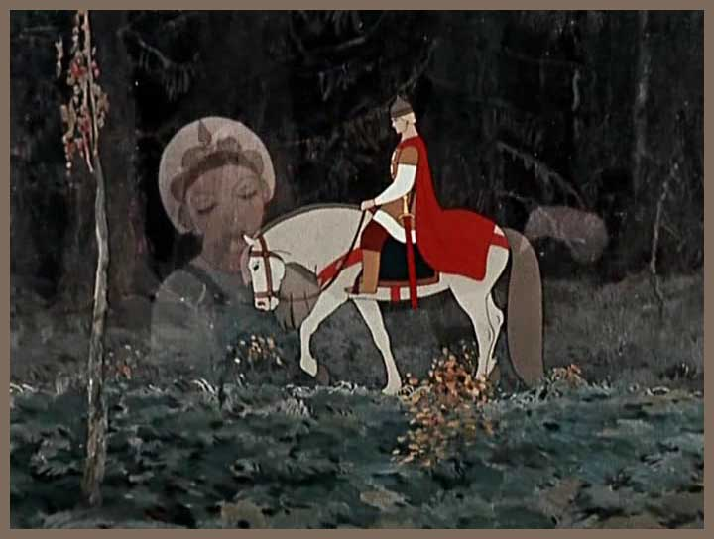
Перед ним, во мгле печальной Гроб качается хрустальный, И в хрустальном гробе том Спит царевна вечным сном… (Какое радостное чудо свершилось на глазах царевича Елисея?)

Slide 18
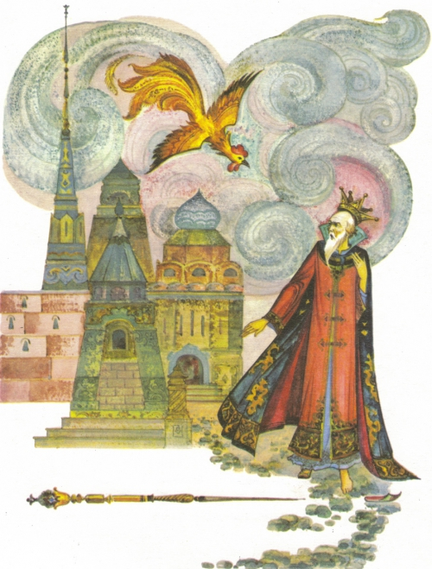
«Сказка о золотом петушке» Чтоб концы своих владений, охранять от нападений, Должен был он содержать Многочисленную рать… Вот он с просьбой о помоге Обратился к мудрецу… (Какое чудо предложил мудрец?)

Slide 19
Герои сказок
Какие героини сказок Пушкина имели четыре глаза на троих и почему?
Что общего между тридцатью тремя богатырями А.С.Пушкина и человеком-амфибией А.Р.Беляева?
Какая героиня сказок А.С.Пушкина совершила 6 чудес и имела38 родных братьев?
Героиня сказок А.С.Пушкина, сумевшая победить три царских войска, погубить трех царей?
Как удалось Балде пронести кобылу «промеж ног»?
Для чего Балда поймал в лесу двух зайцев?
Назовите героиню сказок А.С.Пушкина , которая четыре раза превращалась в женщин разных сословий?

Slide 20
Какой загадочный герой сказок А.С. Пушкина был разведчиком, пограничником…?
Назовите героиню сказок Пушкина, которая умела выполнять работу в доме, хотя сама была из царской семьи?
Назовите героя сказки Пушкина, который умел передвигаться по воде и по воздуху?
Назовите героиню сказки Пушкина, которой не нужно было никакое освещение?
Какая героиня сказки Пушкина умела одорить чинами и дарами?

